Slide 1
Муниципальное автономное общеобразовательное учреждение
«Школа №7 для обучающихся с ограниченными возможностями здоровья»
Обучение грамоте
« Звуки,которые нас окружают»
1 «З» класс
Презентацию составила:
учитель начальных классов
высшей квалификационной категории
Волкова Н.Н.

Slide 4
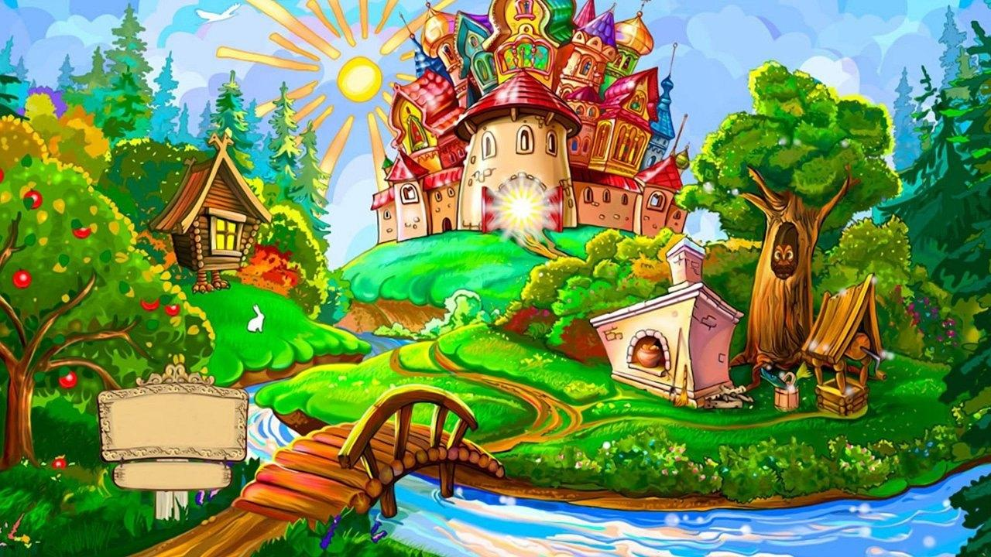
Звукоград
Страна знаний
Звуколес

Slide 5
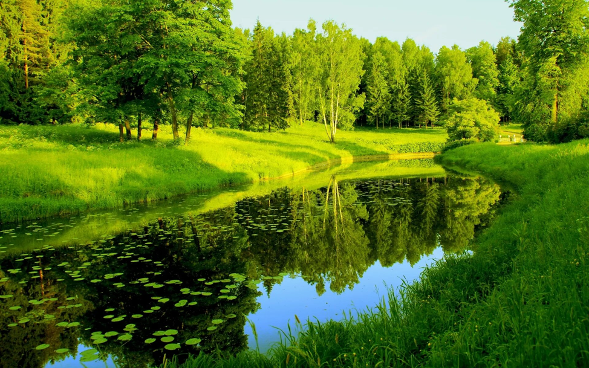
Звуколес

Slide 6
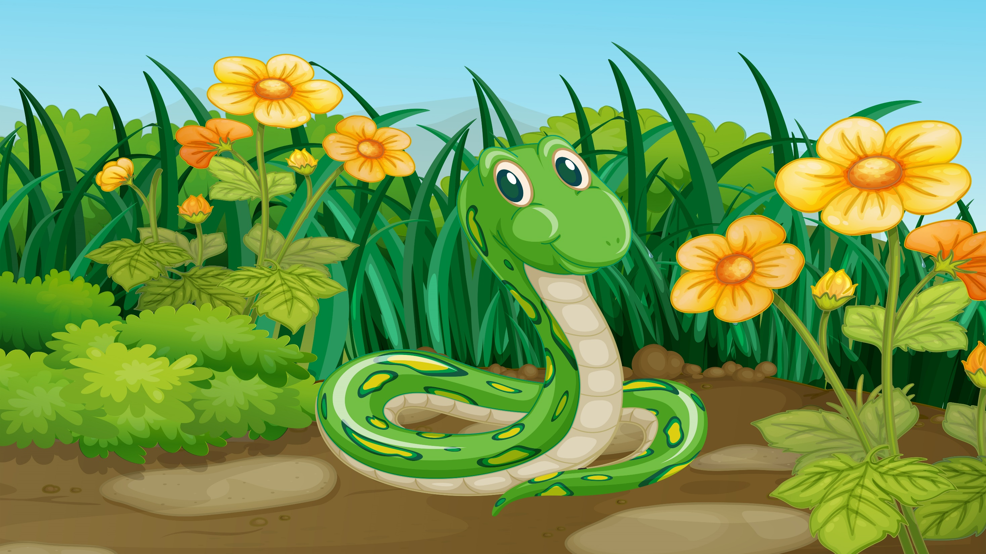
ш
ш
ш

Slide 7
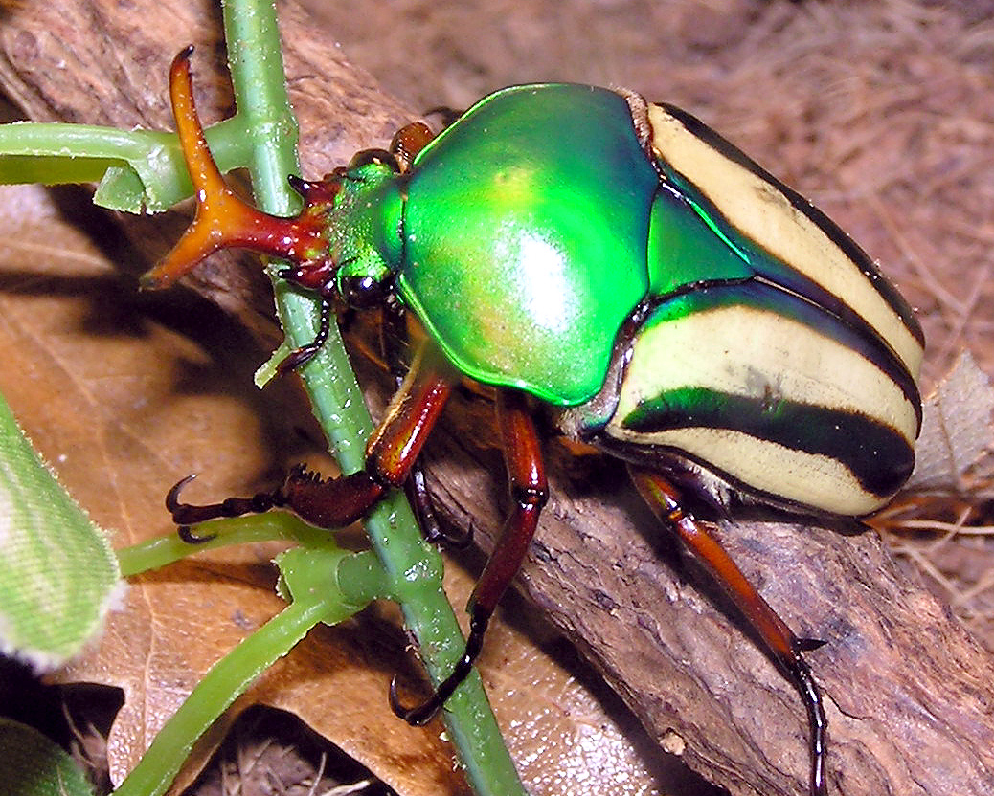
Ж
Ж
Ж

Slide 8
Хороша, она - кукушка! Видно, добрая подружка! Не жалеет людям лет, Никогда не скажет: - Нет! Улетает за реку И кукует нам: - Ку-ку!!!
-Ку-ку, ку-ку!

Slide 9
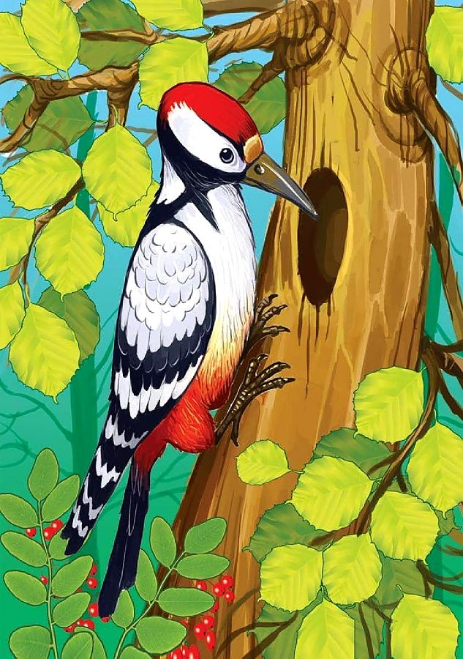
Физминутка
Вот на ветки прилетели
В красных шапках дятлы,
Распушили пёрышки,
Греются на солнышке
Головой вертят,вертят
Улететь они хотят.
- Кыш! Кыш! Улетели
И за парту дети сели.

Slide 10
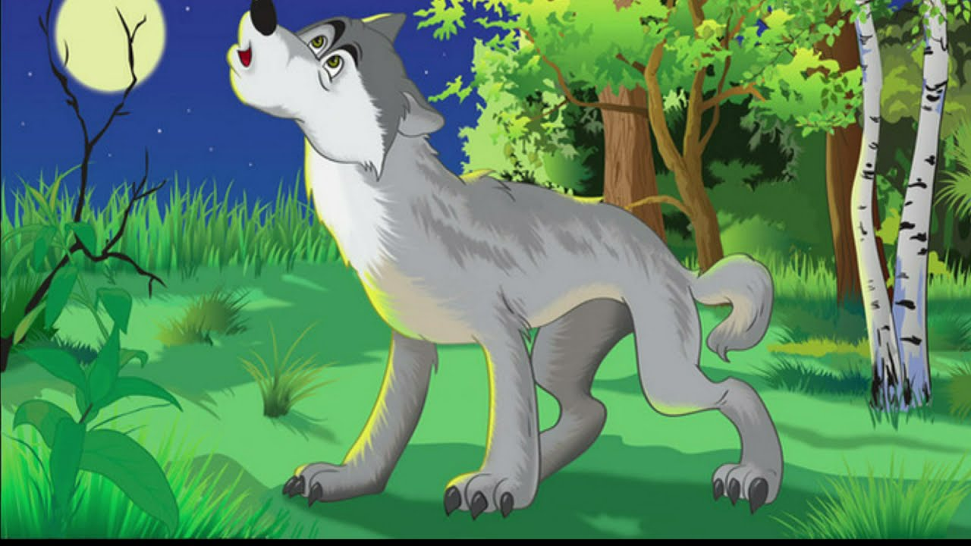
У-у-у… - …

Slide 11
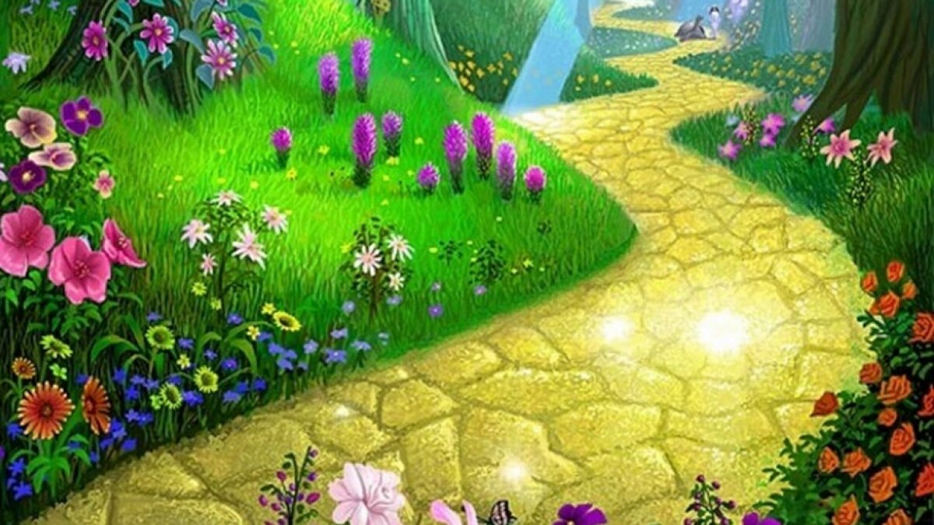

Slide 12
Звукоград

Slide 13
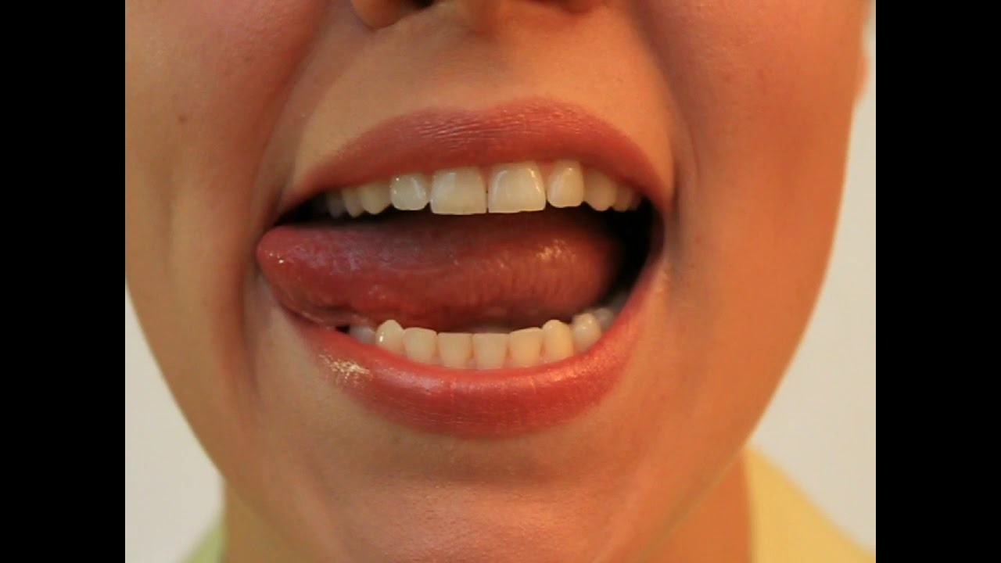
Тик-так, тик-так, Язычок качался так, Словно маятник часов Ты в часы играть готов?

Slide 14
Пых-пых,пых-пых

Slide 15
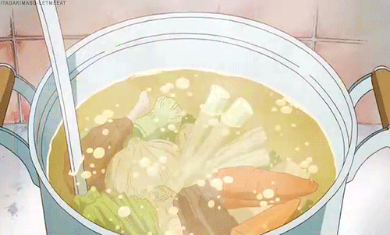
Суп булькает
буль-буль,буль-буль

Slide 16
Посуда звенит
дзынь-дзынь,
дзынь-дзынь!

Slide 18
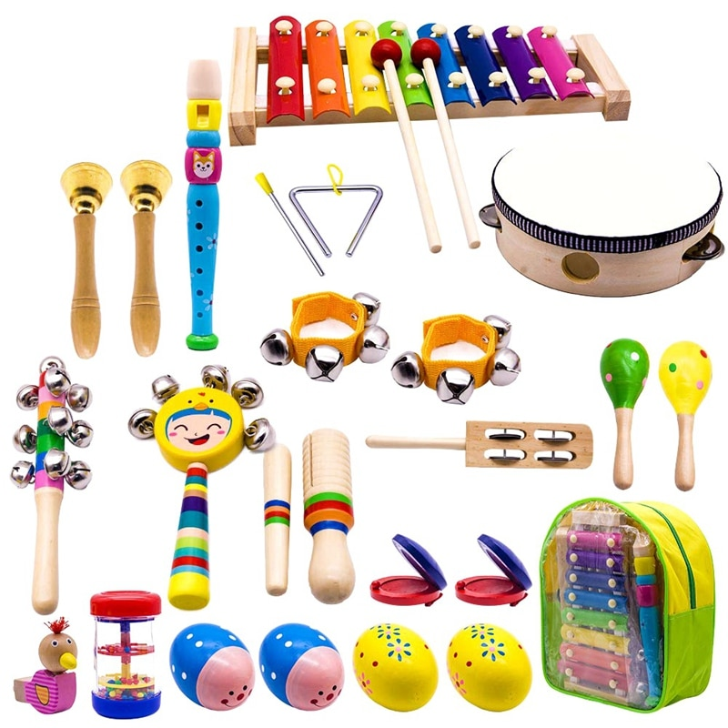

Slide 19
